Slide 1
XPR meeting – Control System status
S. Toncelli
Pavia, 20 luglio 2015
Notes:
1

Slide 2
Task#7: Sistema di controllo
Obiettivo: progettazione, costruzione, installazione, messa in opera e commissioning dell’ampliamento del sistema di controllo necessari per la HEBT e per la sala sperimentale.
Responsabile CNAO: L. Casalegno
Risorse umane disponibili CNAO: L. Casalegno, S. Toncelli, S. Gioia, S. Foglio

Slide 3
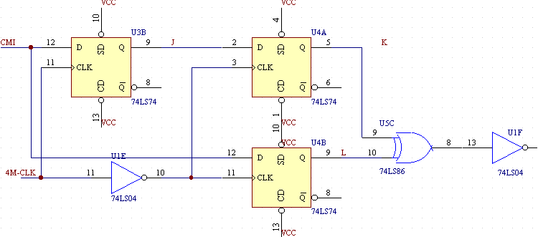
Master timing receiver
Decodifica ottica funzionante
Decodifica protocollo fallita con schede commerciali disponibili (mancanza di banda passante sugli I/O)
Contattate aziende con conoscenza di telecomunicazioni per
supporto alla progettaziona/realizzazione di decoder HW
(indicazioni di costo da ricevere entro fine luglio)

Slide 4
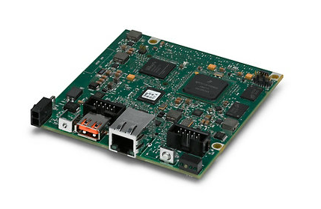
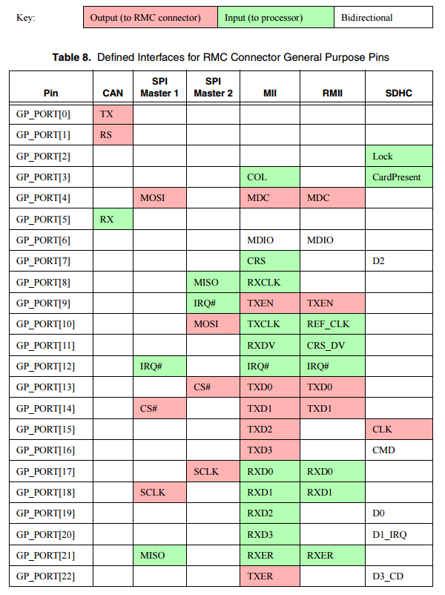
Driver GFD
Validato HW NI sbRIO-9606
Validata integrazione seconda ethernet
Provato con esito positivo
Digi Connect ME9210 convertitore ethernet seriale
Ricevute indicazioni da NI per integrazione diretta seconda ethernet
Cortina, LXT971ABE
SMSC, LAN8720A
Da definire piggyback card

Slide 5
Driver GFD Piggyback card
Necessario sviluppo PCB a causa del connettore RMC di NI e delle frequenze di alcuni segnali digitali
Avviato studio interno per integrazione con convertitore ME 9210
Chiesta valutazione a ditta esterna per supporto alla progettazione/realizzazione con dispositivo SMSC, LAN8720A (indicazioni di costo da ricevere entro fine luglio)
In base alle indicazioni tecnico-economiche delle due esplorazioni sarà valutata la soluzione da implementare

Slide 6
Cablaggi speciali
Fibre ottiche di cablaggio strutturato
Cablaggio informatico sala controllo sperimentale
Fibre ottiche timing
Cavi speciali sala sperimentale sala controllo sperimentale
Indicazioni economiche ricevute dalle ditte di riferimento
Capitolato tecnico in bozza e disponibile in pochi giorni se richiesto dalla procedura amministrativa

Slide 7
Grazie dell’attenzione
“C’è vero progresso solo quando i vantaggi di una nuova tecnologia diventano per tutti”
H. Ford

